Slide 1
Лекция 9.
Применение методов in vitro в селекции растений
Использование методов in vitro для размножения гибридов с низкой жизнеспособностью.
Оплодотворение in vitro.
Культура изолированных семяпочек и зародышей.
Андрогенез, партеногенез и гиногенез
Культура изолированных клеток и тканей в селекции.

Slide 2
1. Использование методов in vitro для размножения гибридов с низкой жизнеспособностью
Существующие методы культивирования изолированных клеток и тканей растений in vitro можно разделить на две группы по их использованию с целью создания растений с новыми полезными признаками

Slide 3
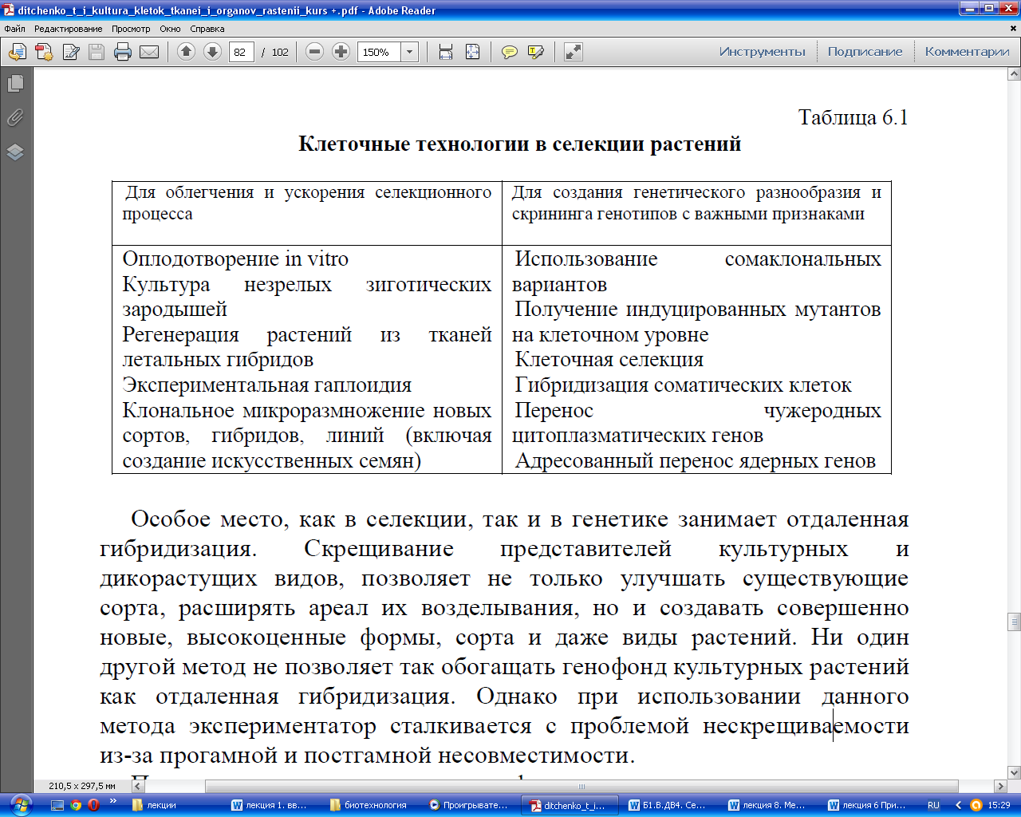

Slide 4
Особое место, как в селекции, так и в генетике занимает отдаленная гибридизация.
Скрещивание представителей культурных и дикорастущих видов, позволяет не только улучшать существующие сорта, расширять ареал их возделывания, но и создавать совершенно новые, высокоценные формы, сорта и даже виды растений.
Ни один другой метод не позволяет так обогащать генофонд культурных растений как отдаленная гибридизация. Однако при использовании данного метода экспериментатор сталкивается с проблемой нескрещиваемости из-за прогамной и постгамной несовместимости.

Slide 5
Прогамная несовместимость – физиологическая несовместимость партнеров при отдаленном скрещивании, проявляющаяся на этапе до оплодотворения. Она может быть обусловлена физиологическими (несоответствие во времени созревания пыльцы отцовского растения или отсутствие секрета рыльца пестика материнского растения), а также морфологическими причинами (различие партнеров по длине столбика пестика и пыльцевой трубки; блокирование роста трубки на разных этапах ее пути от рыльца пестика до микропиле семяпочки (узкий канал в покровах семязачатка (семяпочки), через который проникает пыльцевая трубка (пыльцевход)) вследствие тканевой несовместимости партнеров).
Способ преодоления прогамной несовместимости – оплодотворение in vitro.

Slide 6
Постгамная несовместимость – несовместимость таксономически отдаленных партнеров, которая наблюдается после оплодотворения, и приводит к образованию щуплых невсхожих семян. Физиологические причины постгамной несовместимости заключаются в несоответствии темпов развития зародыша и эндосперма либо непригодности (токсичности) метаболитов тканей материнского растения для питания зародыша.
Способ их преодоления – культивирование незрелых гибридных зародышей на питательной среде.

Slide 7
2. Оплодотворение in vitro.
Оплодотворение in vitro (преодоление прогамной несовместимости) проводится в том случае, когда невозможно осуществить оплодотворение между выбранными парами в естественных условиях. Это вызвано несколькими причинами:
1) физиологические (несоответствие во времени созревания пыльцы и т. д.);
2) морфологические (короткая пыльцевая трубка или блокирование роста ее на раз­ных этапах развития и т. д.).
Оплодотворение in vitro можно осуществить двумя способами:
а) культивирование на искусственной агаризованной питательной среде завязи с нанесенной на нее готовой пыльцой;
В этом случае столбик пестика срезается, завязь помещается на питательную среду, и на нее наносят готовую пыльцу.

Slide 8
б) завязь вскрывается и на питатель­ную среду переносятся кусочки плаценты с семяпочками, вблизи которых или непосредственно на ткани плаценты культивируется готовая пыльца.
Данный вариант предполагает вскрывание завязи и перенос на питательную среду кусочков плаценты с семяпочками, вблизи которых или непосредственно на их поверхности культивируется готовая пыльца. Визуально определить прошло ли оплодотворение in vitro можно по быстрому увеличению размеров семяпочек. Сформировавшийся зародыш, как правило, не переходит в состояние покоя, а сразу прорастает и дает начало гибридному поколению. Опыление in vitro хорошо удается для растений семейства маковых, гвоздичных, пасленовых (табак, петуния), у которых в завязях имеются многочисленные семяпочки.

Slide 9
3. Культура изолированных семяпочек и зародышей
Постгамная несовместимость при отдаленной гибридизации возникает после оплодотворения.
Часто при этом образуются щуплые невсхожие семена. Причиной может быть расхождение во времени развития зародыша и эндосперма. Из-за слабого развития эндосперма зародыш бывает неспособен к нормальному прорастанию. В таких случаях из зрелой щуплой зерновки изолируют зародыш и выращивают его в питательной среде.

Slide 10
Выращивание зародышей в искусственной питательной среде называется эмбриокультурой.
Среда для выращивания зрелого зародыша может быть простой, без добавок физиологически активных веществ (например, среда Уайта) или любая другая, содержащая минеральные соли и сахарозу.
При более отдаленных скрещиваниях нарушения в развитии зародыша могут наблюдаться уже на ранних этапах, что выражается в отсутствии дифференцировки, замедленном росте. В этом случае культура зародыша состоит из двух этапов — эмбрионального роста зародыша, во время которого продолжается его дифференцировка, и прорастания подросшего зародыша. Для первого этапа требуется более сложная по составу среда с повышенным содержанием сахарозы, с добавками различных аминокислот, витаминов и гормонов.
Применение эмбриокультуры в селекции приобретает в последнее время большое значение для получения отдаленных гибридов зерновых, злаковых и других сельскохозяйственных культур. Показана возможность увеличения выхода пшенично-ржаных гибридов путем доращивания незрелых зародышей, а также использования эмбриокультуры для преодоления постгамной несовместимости при гибридизации пшеницы с колосняком.

Slide 11
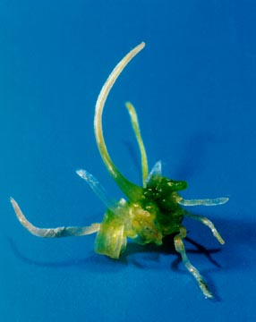
Проросток пшеницы из соматического эмбриоида

Slide 12
Метод эмбриокультуры находит все более широкое применение в межвидовой гибридизации овощных растений. Для лука разработаны приемы выращивания in vitro абортивных зародышей от гибридных семян с разных этапов эмбриогенеза, выращивание зародышей от частично фертильных межвидовых гибридов. Культура изолированных зародышей используется в селекции томатов и других овощных растений.
Исследована гормональная регуляция роста и развития зародышей томата in vitro . Обсуждается возможность применения эмбриокультуры для получения отдаленных гибридов подсолнечника, изучаются факторы, контролирующие рост и развитие in vitro зародышей подсолнечника, выделенных в разные сроки после опыления.

Slide 13
Культура изолированных зародышей как вспомогательный метод при отдаленной гибридизации применяется не только для преодоления постгамной несовместимости, но также с целью микроразмножения ценных гибридов. В этом случае микроразмножение идет путем каллусогенеза, индукции морфогенеза и получения растений-регенерантов из каллусной ткани. Техника клонирования незрелых зародышей позволяет размножать ценные генотипы растений на ранних стадиях жизненного цикла. Еще одна возможность применения культуры зародышей — использование ее в клеточной селекции.

Slide 14
Практические аспекты использования метода эмбриокультуры заключаются в следующем:
возможности получения межвидовых и межродовых гибридов;
сохранении важного для селекции материала путем культивирования in vitro изолированных семяпочек и потерявших всхожесть семян;
сокращении длительного селекционного процесса путем ускорения in vitro прохождения жизненного цикла растения;
получении из гибридной каллусной ткани сомаклональных вариантов.

Slide 15
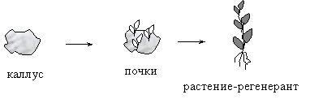
Получение сомаклональных вариантов
С разработкой техники получения растений–регенерантов из каллусной ткани появилась возможность получать новые формы растений, отличающихся как по фенотипическим, так и по генетическим признакам от исходных растений. Полученные таким образом растения–регенеранты назвали сомаклональными вариантами.

Slide 16
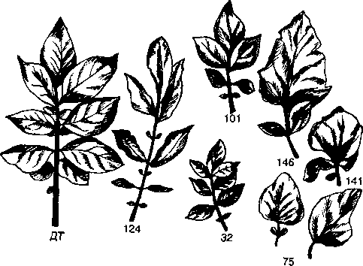
Сомаклональную изменчивость стали рассматривать как источник генетического разнообразия в создании новых форм растений.
В настоящее время получены сомаклональные варианты риса, пшеницы, кукурузы, люцерны, картофеля, льна, табака и других растений.
Изменение формы листьев у сомаклональных вариантов картофеля

Slide 17
Частота возникновения сомаклональных вариантов зависит от:
генетической гетерогенности соматических клеток исходного экспланта,
условий культивирования in vitro, прежде всего состава питательной среды и уровня концентрации солей и регуляторов роста растения,
типа морфогенеза – соматического эмбриогенеза или органогенеза. При соматическом эмбриогенезе время прохождения цикла клетка – растение значительно короче, чем при органогенезе, поэтому степень сходства получаемого материала и исходного родительского генотипа может быть значительно выше.

Slide 18
4. Андрогенез, гиногенез и партеногенез
При культивировании in vitro пыльников или микроспор, а также незрелых семяпочек возможно получение гаплоидных растений.
Гаплоидные растения (греч. haplos — единый, простой) имеют одинарный набор хромосом, в котором каждая представлена в единственном числе и не имеет гомолога. Гаплоидный набор хромосом называется также непарным, или неполным, в отличие ют двойного, или диплоидного, набора в обычных соматических клетках, содержащего пары гомологичных хромосом.
!

Slide 19
Этот феномен связан с переключением развития спорогенных клеток с обычного для них гаметофитного пути развития на принципиально иной – спорофитный путь.
Интерес исследователей к данной проблеме обусловлен ее значимостью для решения задач практической генетики и селекции.

Slide 20
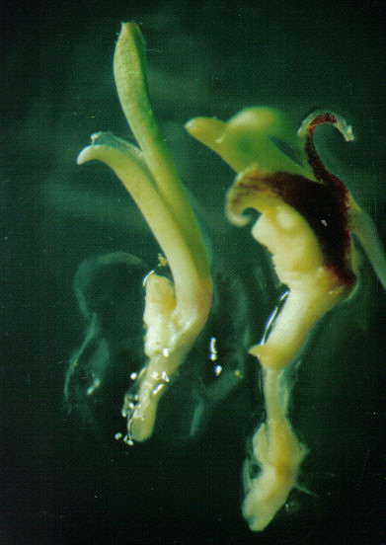
Андрогенез
Процесс образования гаплоидного растения (спорофита) из микроспоры или клеток пыльцевого зерна получил название андрогенеза. В результате изменения программы развития гаплоидной микроспоры прекращается формирование пыльцевого зерна (мужского гаметофита) идут процессы пролиферации клеток, приводящие к образованию либо эмбриоида, который разовьется в гаплоидное растение, либо каллуса.
Андрогенез - культура пыльников кукурузы.

Slide 21
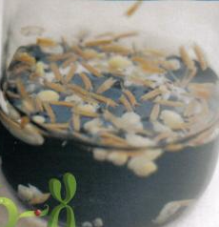
В соответствии с этим различают два пути регенерации гаплоидов in vitro – прямой и непрямой.
При непрямом андрогенезе микроспоры или клетки пыльцевого зерна образуют каллус, который дает начало растению-регенеранту после переноса на среду, индуцирующую органогенез.
При прямом андрогенезе микроспора ведет себя как зигота и проходит целый ряд этапов эмбриогенеза, вплоть до образования на пыльнике растеньиц.
Эмбриоиды и каллусы предложено называть андрогенными новообразованиями, т.к. они несут генотип мужской гаметы.

Slide 22
Возможны 4 основных пути андрогенеза:
1 путь. Микроспора делится на две идентичные дочерние клетки, которые способны к спорофитному развитию. В данном случае не происходит формирования вегетативных и генеративных клеток.
2 путь. Микроспора в результате неравного деления образует вегетативную и генеративную клетки. Спорофиты возникают в результате дальнейшего развития вегетативной клетки, а генеративная клетка дегенерирует.

Slide 23
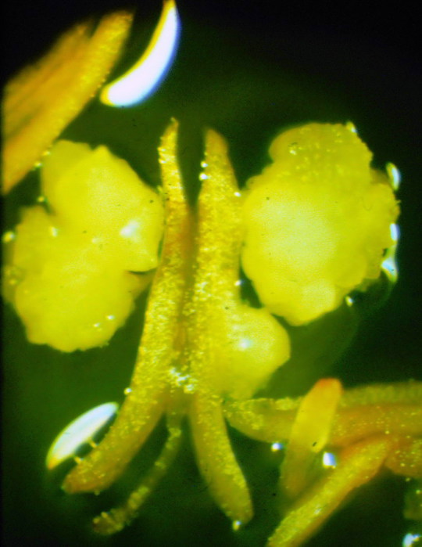
3 путь. Формирование эмбриоидов только из генеративной клетки. В таких случаях вегетативная клетка либо вовсе не делится, либо делится до известного предела.
4 путь. Как и во втором случае, в результате деления одноядерной микроспоры образуются вегетативная и генеративная клетки, которые в дальнейшем делятся и участвуют в развитии спорофита.
Формирование эмбриоидов на пыльниках

Slide 24
Методы получения гаплоидов in vitro
Методы культуры пыльников (на питательной среде культивируются изолированные пыльники)
Методы культуры пыльцы (методы, при которых соматические ткани пыльника удаляются)

Slide 25
Процесс получения гаплоидов методом культуры пыльников
1 этап. Стерилизация бутонов. Для повышения количества образующегося из микроспор материала рекомендуется после стерилизации выдерживать пыльники при пониженной температуре. Для каждого вида определяется оптимальная температура и время инкубации. Эти величины зависят от стадии развития пыльцы.
Воздействие низкой температуры можно рассматривать либо как способ задержки процессов развития микроспор и сохранения их жизнеспособности, либо как стресс, меняющий программу развития пыльцы.

Slide 26
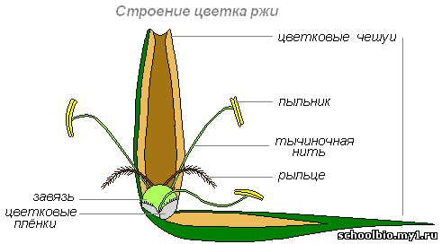
2 этап. Препарирование.
Пыльники большинства видов растений обладают достаточным размером и поэтому относительно легко могут быть извлечены из цветков.
Во время извлечения пыльников ни в коем случае нельзя их повреждать.
Поврежденные пыльники обязательно отбрасывают, т.к. в противном случае каллус может образовываться не из пыльцы, а из соматических диплоидных клеток тканей пыльников.

Slide 27
3 этап. Перенос пыльников на среду для культивирования. (среды МС, Ничей и др.)
Культивирование пыльников проводят на жидких, полужидких и комбинированных средах – двуслойных.
Формирование эмбриоида из микроспоры длится от 3 до 10 недель в зависимости от вида растения.
Далее эмбриоид развивается вполне аналогично зиготическому зародышу.

Slide 28
Недостатки метода культуры пыльников
Невысокая эффективность,
Появление большого числа альбиносных растений-регенерантов,
Возникновение мутаций при эмбриогенезе.
Привлекательность метода культуры пыльцы заключается в том, что он позволяет избавиться от ингибиторов, содержащихся в тканях пыльника и избежать конкурирующего с пыльцой роста соматических тканей, и дает возможность получения гомогенной популяции многочисленных клеток пыльцы.

Slide 29
В настоящее время разработано несколько методов отделения пыльцы от соматических тканей пыльника:
спонтанное освобождение,
гомогенизация и фильтрация,
разрезание пыльников.
Недостатки метода культуры пыльцы выражаются в том, что конечный выход растений-регенерантов обычно ниже, чем из микроспор, развивающихся внутри пыльника.
В результате метод культуры пыльцы используется на практике реже, чем метод культуры пыльников.

Slide 30
Для успешной индукции андрогенеза in vitro важное значение имеют следующие факторы:
характеристики растения-донора (генотип, возраст, условия выращивания, стадия развития пыльцы).
состав питательной среды для культивирования (фитогормоны, органические добавки, наличие агара, осмотическое давление).
условия культивирования (температура, свет, плотность посадки пыльников и др.).

Slide 31
Гиногенез
Помимо андрогенеза in vitro возможен другой путь получения гаплоидных растений, а именно из клеток зародышевого мешка. Этот процесс получил название гиногенеза. Образующийся при этом зародыш наследует только признаки материнского организма.
К преимуществам метода гиногенеза относится возможность получение гаплоидов у мужских стерильных растений, а также растений, у которых андрогенный каллус обладает низкой морфогенетической потенцией или приводит к образованию альбиносов.

Slide 32
Техника культивирования изолированных семяпочек была разработана сначала для ячменя, затем стала применяться и для других растений. К настоящему времени метод успешно применен для получения гаплоидов сахарной свеклы, подсолнечника, кукурузы, картофеля, риса, пшеницы, райграсса пастбищного.
Гиногенетические зародыши развиваются либо из яйцеклетки, либо из антипод (клетки, располагающиеся на противоположном конце зародышевого мешка). Синергиды (клетки-помощницы, расположенные по бокам яйцеклетки) обычно разрушаются. При инокуляции семяпочек и завязей на стадии макроспор в течение 1–3 месяцев выявляется стадия зрелого восьмиядерного зародышевого мешка, в течение 5–9 месяцев возникают эмбриогенные структуры.

Slide 33
При культивировании семяпочек, также как и при культивировании пыльников, необходима обработка холодом.
Оптимальная продолжительность воздействия холода связана с генотипом экспланта, стадией инокуляции и условиями культивирования и обычно составляет минимум 1–4 суток. Увеличение продолжительности охлаждения до 10– 15 суток приводит к их превращению в зародышевый мешок через один месяц.
К недостаткам метода гиногенеза в первую очередь относится низкий процент выхода эмбриоидов

Slide 34
Важный и необходимый этап работы по получению гаплоидных растений in vitro – это их идентификация.
Основными причинами образования негаплоидных растений являются следующие:
слияние ядер при первых делениях микроспоры;
образование регенерантов из негаплоидных клеток стенки пыльника;
образование регенерантов из негаплоидной пыльцы, которая может образовываться у некоторых видов при нормальных условиях с низкой частотой;
мутации в начале эмбриогенного развития.

Slide 35
Партеногенез
Партеногенез – развитие гаплоидного зародыша из неоплодотворенной яйцеклетки. Индукция яйцеклетки к делению проводится с помощью биологически активных веществ (фитогормонов); в природных условиях такая индукция возможна с помощью чужеродной пыльцы.
Партеногенез in vitro – включает получение гаплоидов из гибридного зародыша, у которого из-за несовместимости хромосом (геномов) родителей утрачивается один из геномов. Ядра не сливаются в гибридной клетке, одно из ядер распадается. Яйцеклетка делится с образованием зародыша, в котором отражаются признаки лишь одного генома.

Slide 36
Гаплоидные растения идентифицируются по морфологическим признакам, а также с помощью цитогенетических методов – подсчета числа хромосом в делящихся клетках кончика корня, определения числа хромосом в замыкающих клетках устьиц, определения числа ядрышек, подсчета числа хромоцентров, приходящихся на ядро в клетках листа, подсчета числа пластид в замыкающих клетках.

Slide 37
5. Культура изолированных клеток и тканей в селекции
Селекционная практика основывается на двух принципиальных подходах:
создание генетического разнообразия и
отбор желаемых генотипов.
Клеточные технологии предлагают принципиально новые пути для увеличения генетического разнообразия и скрининга форм с искомыми признаками.

Slide 38
Клеточная селекция in vitro
В настоящее время наиболее активно развиваются такие направления проведения клеточной селекции, как отбор клеток устойчивых к гербицидам, засолению, экстремальным температурам, патогенам, клеток, характеризующихся повышенным синтезом незаменимых аминокислот и др.

Slide 39
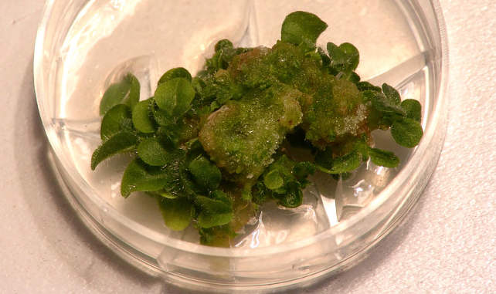
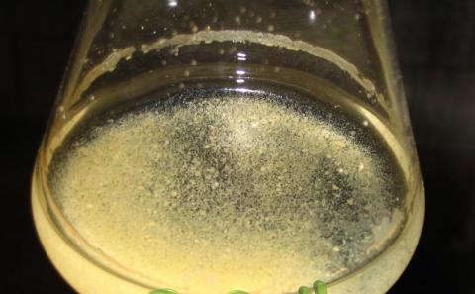
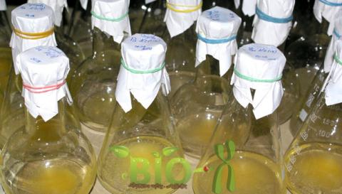
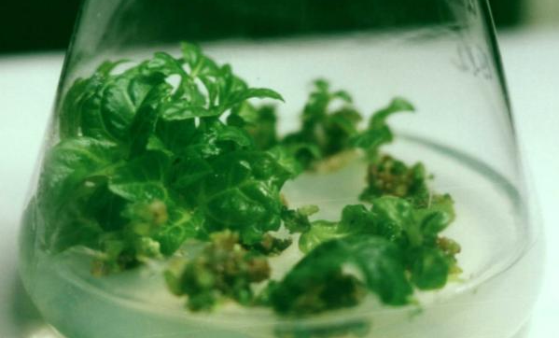
Для проведения работ по клеточной селекции растений в условиях in vitro в качестве объектов исследования используются каллусные, суспензионные культуры или изолированные протопласты.
Наряду с перечисленными объектами, в качестве исходного материала для селекции могут быть выступать культуры соматических или андрогенных эмбриоидов, а также культура изолированных зародышей.

Slide 40
Для проведения клеточной селекции используют следующие приемы:
1. Прямая (позитивная) селекция – наиболее простой способ отбора мутантов, поскольку резистентные клетки могут быть отобраны в большом количестве по их способности расти в присутствии ингибитора, в то время как чувствительные клетки гибнут.
2.Непрямая (негативная) селекция, основанная на избирательной гибели неустойчивых делящихся клеток дикого типа и выживания метаболически неактивных клеток, но требующая дополнительной идентификации у них мутационных изменений.
3.Тотальная селекция, при которой индивидуально тестируются все клеточные клоны.
4.Визуальная селекция и неселективный отбор – способы, при которых вариантная линия может быть идентифицирована визуально или с помощью биохимических методов.

Slide 41
Прямая селекция является наиболее распространенным методом и используется для выделения клеток, устойчивых к гербицидам, антибиотикам, токсинам, тяжелым металлам, солям и другим антиметаболитам.

Slide 42
Соматическая гибридизация - это метод получения гибридных растений в результате слияния протопластов, изолированных из соматических клеток родительских форм.
Поскольку для слияния протопластов не существует барьеров, то на уровне протопластов могут быть объединены несовместимые при половом размножении виды растений.
Причем такую искусственную гибридизацию можно осуществлять между соматическими клетками, принадлежащими далеким в систематическом отношении организмам и даже между растительными и животными клетками.

Slide 43
Соматическая гибридизация включает 4 этапа:
выделение протопластов;
их слияние;
отбор и регенерацию гибридов;
анализ растений–регенерантов.
Изолированные протопласты за то короткое время, за которое они не образовали клеточной стенки, могут сливаться между собой.
Слияние может быть спонтанным (особенно в случае использования протопластов, изолированных из молодых тканей или суспензионных культур). Эффективность слияния повышается под действием различных химический и электрический методы.

Slide 44
Химический метод заключается в добавлении к суспензии протопластов веществ, стимулирующих слияние. В настоящее время наиболее часто используют метод, включающий в качестве индуктора ПЭГ, а также среды с высоким уровнем рН и высокой концентрацией Са²⁺.
Принцип метода электрослияния заключается в том, что в специальную камеру, в которой создается неоднородное электрическое поле, помещают протопласты. В камеру вводят электроды и в этих условиях протопласты выстраиваются в цепочку между ними.
Преимущества данного метода заключаются в его высокой эффективности, быстроте, возможности регуляции процесса слияния.

Slide 45
Селекция гибридов может применяться либо на клеточном уровне, либо на стадии регенерации и осуществляется несколькими способами:
1. Физиологическая комплементация. Применяется в том случае, когда гибридные протопласты и исходные родительские формы различаются по составу оптимальной для их роста питательной среды.
2. Генетическая комплементация представляет собой такое взаимодействие генов в гибридной клетке, вследствие которого восстанавливаются функции дефектных генов.

Slide 46
3. Отбор по морфологическим признакам. Проводится в том случае, когда продукты слияния хорошо отличаются визуально. В качестве маркеров при идентификации гетероплазматического продукта достаточно часто используют пластиды.
4. Использование прижизненных красителей дает возможность отбора протопластов, полученных от слияния протопластов партнеров, имеющих разную флуоресценцию – или нативную, или возникшую при окраске флуорохромами.

Slide 47
Помимо соматической гибридизации существует еще один близкий по своей сути способ получения растений с новыми полезными признаками – это цибридизация.
Цибридизация представляет собой способ введения важных цитоплазматических генов. При этом цибридные растения содержат цитоплазму обоих партнеров, ядро – одного.
Разработаны следующие способы получения цибридов:
слияние изолированного протопласта с цитопластом;
слияние протопласта реципиента с протопластом, ядро которого инактивировано облучением и не способно к делению;
микроинъекция;
перенос с помощью липосом.
Благодаря цибридизации был осуществлен перенос генов, несущих признаки устойчивости к гербицидам, а также цитоплазматической мужской стерильности.

